Slide 1
فصل هفتم:
تبخیر و تعرق
تبخیر
تعرق
تبخیر-تعرق
عوامل موثر بر تبخیر-تعرق
تبخیر-تعرق گیاه مرجع
تبخیر-تعرق واقعی
ضریب گیاهی
روش های تخمین تبخیر-تعرق

Slide 2
تبخیر
تبخیر تبدیل آب مایع را به بخار گویند که از سطح آزاد آب و سطح خاک مرطوب صورت می گیرد .
در بین پارامترهای سیکل هیدرولوژی اندازه گیری تبخیر واقعی مشکل ترین آنهاست.
تلفات تبخیر در آب و هوای معتدل مرطوب سالانه در حدود 600 میلیمتر از سطح آبهای آزاد و 450 میلیمتر از سطح خاک می باشد.
و در آب و هوای خشک برابر 2000 میلیمتر از سطح آبهای آزاد و 100 میلیمتر از سطح خاک است.

Slide 3
سه نوع تبخير در مباحث ترموديناميکی
تبخير خلا در شرایط فقدان فشار هوا
در اين حالت با قرار گرفتن آب در محيطي که هوا در آن وجود ندارد، تبخير آغاز خواهد شد. در چنين شرايطي به دليل عدم وجود فشار هوا، ذرات آب براي فرار از سطح آب نياز به دريافت انرژي گرمايي ندارند.
تبخير درونی در نقطه جوش
براي آنکه ذرات آب بتوانند از سطح آب جدا شوند بايد انرژي گرمايي دريافت کنند تا فشار بخار آب با فشار هوا يکسان شود. در اين حالت گفته مي شود که آب به نقطه جوش رسيده است.
تبخیر سطحی در هر دمایی
جدا شدن مولکولهاي آب در مجاورت هوا را تبخير سطحي گويند.

Slide 4
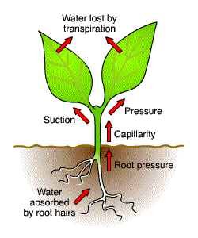
تعرق
آب جذب شده توسط ريشه، از طريق روزنه برگها تبخیر شده و وارد اتمسفر می شود.
of the water taken up by plants, ~95% is returned to the atmosphere through their stomata (only 5% is turned into biomass!)

Slide 5
تبخیر و تعرق
در سیستم آب – خاک – گیاه – اتمسفر، آب مستقیماً از سطح خاک و یا گیاه به اتمسفر وارد می شود.
انتقال آب از سطح خاک به هوا را تبخیر(Evaporation)
خارج شدن آب از گیاه را تعرق (Transpiration)
به مجموع تبخیر و تعرق ، تبخیر – تعرق (Evapotranspiration) گفته می شود.

Slide 6
عوامل موثر بر تبخير و تعرق
III-عوامل‌ مربوط به گياه‌ | II -عوامل‌ مربوط به خاك‌ | -Iعوامل‌ اقليمي‌
1- گونه‌ گياهي‌ | 1- رطوبت‌ خاك‌ | 1- درجه‌ حرارت‌ هوا
2- مرحله‌ رشد | 2-پوشش‌ گياهي‌ | 2- رطوبت‌ هوا
3-شکل ظاهری برگ | 3- عمليات‌ زراعي‌ | 3- سرعت باد
4-پتانسيل کل آب در درون برگ | 4- بافت خاک | 4- مدت‌ و شدت‌ تابش‌ نور خورشيد

Slide 7
عوامل موثر بر تبخير و تعرق
درجه‌ حرارت‌:
با افزايش‌ درجه‌ حرارت‌ هوا آب‌ مصرفي‌ گياهان‌ نيز افزايش‌ مي‌ يابد. به‌ همين‌ دليل‌ است‌ كه‌ گياهان‌ در فصل‌ تابستان‌ زياد آب‌ مصرف‌ مي‌ كنند. درجه‌ حرارت‌ يكي‌ از مهمترين‌ عوامل‌ در رشد گياه‌ مي‌ باشد.
رطوبت‌ هوا:
هرچه‌ رطوبت‌ نسبي‌ هواي‌ اطراف‌ گياه‌ افزايش‌ يابد تبخير كاهش‌ يافته‌ و آب‌ مصرفي‌ گياه‌ كمتر مي‌ شود. در فصل‌ رشد گياهان‌ مناطقي‌ كه‌ رطوبت‌ نسبي‌ كمي‌ دارند معمولا آب‌ مصرفي‌ گياه‌ افزايش‌ مي‌ يابد.
سرعت‌ باد:
زياد بودن‌ سرعت‌ باد در مجاورت‌ پوشش‌ گياهي‌ و يا طولاني‌ بودن‌ مدت‌ زمان‌ وزش‌ باد تبخير و تعرق‌ را افزايش‌ مي‌ دهد. اين‌ بدان‌ معني‌ است‌ كه‌ در نتيجه‌ تبخير و تعرق،‌ هواي‌ مرطوبي‌ در مجاورت‌ پوشش‌ گياهي‌ به‌ وجود آمده‌ و با تغيير مكان‌ آن‌ بوسيله‌ باد جاي‌ خود را به‌ هواي‌ خشك‌ داده‌ و بنابراين‌ انتقال‌ حرارت‌ موجب‌ تبخير مي‌ شود.

Slide 8
عوامل موثر بر تبخير و تعرق
مدت‌ و شدت‌ تابش‌ نور خورشيد:
مدت‌ تابش‌ خورشيد و يا زياد بودن‌ ساعات‌ روشنايي‌ روزانه‌ از جمله‌ عواملي‌ هستند كه‌ در افزايش‌ ميزان‌ تبخير و تعرق‌ و يا آب‌ مصرفي‌ گياهان‌ مؤثر مي‌ باشند.
رطوبت‌ خاك‌:
هنگامي‌ كه‌ ميزان‌ رطوبت‌ خاك‌ در حد اشباع‌ است‌ مقدار تبخير از سطح‌ خاك‌ حداكثر بوده‌ و معادل‌ تبخيراز سطح‌ آزاد آب‌ است‌. اگر ميزان‌ رطوبت‌ خاك‌ در زير حد ظرفيت‌ زراعي‌ باشد مقدار تبخير خاك‌ كم‌ بوده‌ و حتي‌ مي‌ توان‌ گفت‌ وجود ندارد.
پوشش‌ گياهي‌:
در سطح‌ خاك‌ هر چه‌ نسبت‌ پوشش‌ گياه‌ بيشتر باشد نسبت‌ سايه‌ افكني به‌ همان‌ اندازه‌ افزايش‌ يافته‌ و در نتيجه‌ ميزان‌ تبخير كم‌ شده‌ و نياز آبي‌ گياه‌ كاهش‌ مي‌ يابد.

Slide 9
عوامل موثر بر تبخير و تعرق
عمليات‌ زراعي‌ (شخم‌ زدن‌):
شخم‌ زدن‌ سطح‌ خاك‌ باعث‌ افزايش‌ ميزان‌ تبخير شده‌ و آب‌ مصرفي‌ گياه‌ افزايش‌ مي‌ يابد.
عوامل‌ مربوط به گياه‌:
ميزان‌ تعرق‌ گياهان‌ بستگي‌ به‌ وسعت‌ برگها و تعداد روزنه‌ ها در واحد سطح‌ برگها داشته‌ و نسبت‌ به‌ نوع‌ گياه‌ تغيير مي‌ كند.
مرحله رشد گیاه:
تعرق گیاه در مرحله‌ توسعه‌ ريشه‌ ها و در شروع‌ رشد سبزينه‌ اي‌ خيلي‌ كم‌ بوده‌ و قسمت‌ اعظم‌ تبخیر-تعرق را ميزان‌ تبخير از سطح‌ خاك‌ تشكيل‌ مي‌دهد. ميزان‌ آب‌ مصرفي‌ گياه‌ تا اوايل‌ مرحله‌ گل‌ دادن‌ رفته‌ رفته‌ افزايش‌ يافته‌ و در اواسط‌ مرحله‌ گل‌ دهي‌ به‌ حداكثر مي‌ رسد. سپس‌ تا مرحله‌ برداشت‌، آب‌ مصرفي‌ گياهان‌ رفته‌ رفته‌ كاهش‌ مي‌ يابد.

Slide 10
اهمیت تعیین میزان تبخیر-تعرق:
تخمین تبخیر - تعرق، برآورد مقدار آبی است که باید به یک پوشش زراعی داده شود تا در زمان‌ معين‌ صرف تبخیر – تعرق نموده و بدون آنکه با تنش آبی مواجه شود رشد خود را تکمیل نموده و حداکثر مقدار محصول را تولید کند. اين‌ زمان‌ ممكن‌ است‌ بر حسب‌ روز، ماه‌، فصل‌ رويش‌ و يا سال‌ باشد. تبخير و تعرق‌ گیاه مترادف‌ با نياز آبي‌ گياه‌ بوده‌ و بر حسب‌ ارتفاع‌ آب‌ (mm) در واحد زمان توصيف‌ مي‌ گردد.
تبخیر-تعرق پتانسیل:
حداکثر مقدار آبی است که در شرایط بدون محدودیت می تواند از طریق تبخیر از سطوح خاک و گیاه خارج شود.

Slide 11
مفاهیم تبخير و تعرق
تبخير تعرق گياه مرجع در شرایط استاندارد:
تبخير تعرق يك سطح بدون كمبود آب و تحت مديريت زراعي مطلوب، تبخير تعرق گياه مرجع ناميده شده و با ET_{o} نشان داده مي شود. گیاه مرجع، يك گياه فرضي با ويژگي هاي مشخص (ارتفاع 0/12 متر،مقاومت سطحی 70 ثانیه بر متر و ضریب آلبیدو 0/23) مي باشد. كه تبخير از اين سطح به طور دقيق، مشابه تبخير از سطح وسيع چمن سبز با ارتفاع يكنواخت، رشد فعال و آبياري مناسب مي باشد.
تبخير تعرق گياهان تحت شرايط استاندارد (تبخیر تعرق واقعی):
تبخير تعرق گياهان تحت شرايط استاندارد كه با ET_{c} نشان داده شده، تبخير تعرق گياهان بدون بيماري است كه كود كافي دريافت كرده و در سطح وسيع داراي رطوبت مطلوب كشت شده و بيشترين عملكرد محصول را در شرايط اقليمي مشخص توليد كرده است.

Slide 12
رابطه بین ET_{o} و ET_{c}:
ET_{C} = K_{C} * ET_{O}
ETc = تبخیر-تعرق گیاه یا آب‌ مصرفي‌ گياه‌ (mm/day)
K_{C} = ضريب‌ گياهي‌ (بدون واحد)
ET_{O} = تبخیر-تعرق گیاه مرجع یا آب‌ مصرفي‌ گياه‌ مرجع‌ (mm/day)

Slide 13
ضریب گیاهی:
ضريب گياهي اثر متفاوت بودن ويژگي هاي يك محصول با سطح چمن را در يك ضريب مي گنجاند. بنابراين، انواع محصولات داراي ضرايب گياهي متفاوت هستند.
عوامل موثر بر ضریب گیاهی:
نوع گیاه، اقلیم، مرحله رشد گیاه
به دليل تفاوت آلبيدو، ارتفاع گیاه، شرايط آئروديناميكی گیاه، ويژگي هاي برگ و روزنه درگياهان مختلف با گياه مرجع، تبخير تعرق اين دو متفاوت مي باشد.

Slide 14
مثال:
اگر میزان تبخیر-تعرق سالانه گندم در منطقه ای 400 میلیمتر باشد، مطلوب است حجم آب مورد نیاز برای 1 هکتار؟
حل:
V = 400 mm/yr * 10000 m² = 4000000 lit/yr

Slide 15
روش های تخمین مقدار تبخیر-تعرق
1- روش های مستقیم
تشت تبخیر
لایسیمتر
2- روش های غیرمستقیم
معادلات تجربی
معادلات ترکیبی
روش توازن انرژی
روش آیرودینامیکی

Slide 16
روش های مستقیم تخمین مقدار تبخیر-تعرق
تشت تبخیر
میزان تبخير از سطح آب در تشت هاي تبخير به سادگي قابل اندازه گيري است.
انواع تشت تبخیر:
-تشت تبخیر کلاس A (استاندارد آمریکایی)
تشت تبخیر استاندارد انگلیسی
تشت تبخیر استاندارد روسی
در ایستگاه های هواشناسی ایران تبخیر تنها با استفاده از تشت کلاس A اندازه گیری می شود.

Slide 17
روش های مستقیم تخمین مقدار تبخیر-تعرق
تشت تبخیر
تشت نوع انگلیسی و روسی در داخل خاک نصب می شوند حال آنکه تشت کلاس A روی سکو چوبی و در سطح زمین کار گذاشته می شود. مزیت این تشت در این است که اگر تشت سوراخ شده باشد بسادگی قابل رویت و تعمیر است. ولی چون سطح آب در آن در فاصله ای بالاتر از سطح زمین قرار گرفته است به دلیل بیشتر بودن سرعت باد در ارتفاع بالاتر ، تبخیر صورت گرفته از تشت کمی بیشتر از مقدار واقعی تبخیر است. جنس این تشت از آهن گالوانیزه است و به دلیل گرم شدن باعث افزایش درجه حرارت آب میشود که آن نیز موجب افزایش تبخیر می گردد.

Slide 18
روش های مستقیم تخمین مقدار تبخیر-تعرق
تشت تبخیر
تشت تبخیر کلاس A (استاندارد آمریکایی)
تشت تبخیر استاندارد انگلیسی

Slide 19
روش های مستقیم تخمین مقدار تبخیر-تعرق
محاسبه مقدار تبخیر از سطح آزاد آب با استفاده از تشت تبخیر کلاس A
E = K₁*E_{pan}
E: تبخیر از سطح آزاد آب (mm/day)
K₁: ضریب (0/6-0/8) E_{pan}: تبخیر از تشت
محاسبه مقدار تبخیر-تعرق مرجع
ET₀: تبخیر-تعرق مرجع (mm/day)
K₂: ضریب (0/65) E: تبخیر از سطح آزاد آب
ET₀= K₂*E
تفاوت بین تبخیر از تشت و تبخیر-تعرق گیاه مرجع:
ميزان انعكاس تابش خورشيدي از سطح آب تشت كم عمق متفاوت از مقدار فرضي 0/23 است.
ذخيره گرما در تشت مي تواند قابل ملاحظه باشد و سبب افزايش معني دار تبخير در طول شب شود، در حالي كه اغلب گياهان، تنها، در طول روز داراي تعرق هستند.

Slide 20
مثال:
مقدار تبخیر از تشت کلاس A در ماه مهر در یک منطقه به طور متوسط 6/5 میلیمتر در روز است. برای یک دریاچه کوچک که سطح آب در آن طی این ماه 7 هکتار می باشد مقدار تلفات تبخیر چقدر است؟
K=0.73
حل:
Epan = 6.5 mm/day
K=0.73
E = K * Epan = 0.73 * 6.5 = 4.74 mm/day
E= 4.74 * 30 = 142.2 mm/month
E = (142.2/1000m/month)(70000 m²) = 9954 m³/month

Slide 21
روش های مستقیم تخمین مقدار تبخیر-تعرق
لایسیمتر
اين‌ روش‌ دقيقترين‌ روش‌ اندازه‌ گيري‌ مستقيم‌ تبخير و تعرق‌ گياهان‌ است‌.
لايسيمتر يا جعبه‌ كشت‌ وسيله‌ اي‌ است‌ كه‌ قسمتي‌ از خاك‌ مزرعه‌ را دربر گرفته‌ و به‌ استثناء سقف‌ بقية‌ ديواره‌ هاي‌ آن‌ بسته‌ مي‌ باشد. بنابراين‌ از اين جعبه‌ كشت‌، آب‌ داده‌ شده‌ نمي‌ تواند در جهت‌ افقي‌ يا عمودي‌ به‌ خاك‌ اطراف‌ خود نفوذ نمايد. پس‌ مي‌ توان‌ گقت‌ لايسيمتر در حكم‌ مخزني‌ از خاك‌ با حجم‌ ثابت‌ است‌ و ميزان‌ آب‌ ورودي‌ و خروجي‌ آن‌ و همچنين‌ ظرفيت‌ نگهداري‌ خاك ‌داخل‌ آن‌ كاملاً مشخص‌ مي‌ باشد.

Slide 22
روش های مستقیم تخمین مقدار تبخیر-تعرق
لایسیمتر
انواع لایسیمتر:
1- لایسیمتر وزنی
2- لایسیمتر زهکشدار
لایسیمتر وزنی دقیق ترین ولی از نظر هزینه تأسیس و نگهداری پر هزینه ترین است.
لایسیمتر زهکشدار کم هزینه ترین آنهاست و معمول تر است.

Slide 23
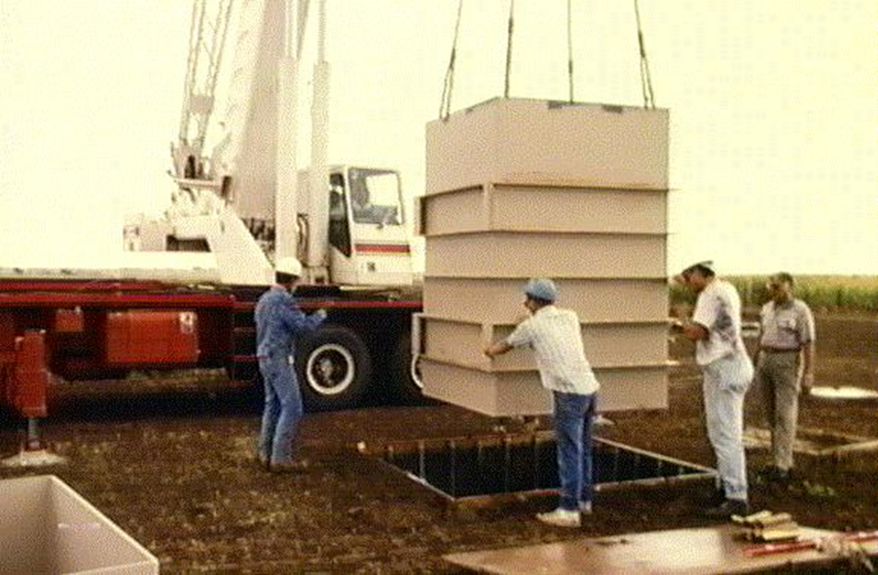
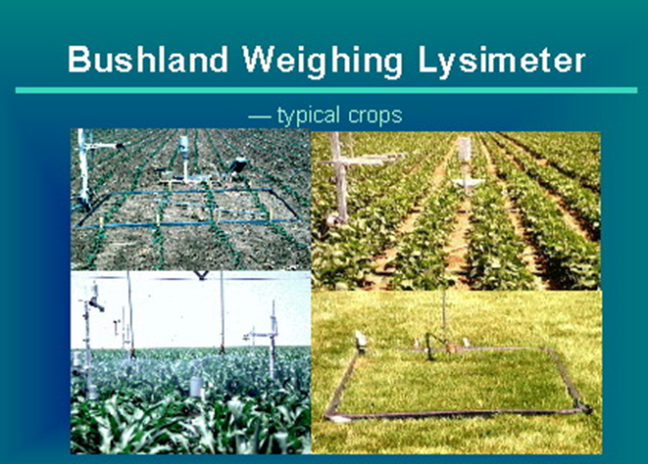
روش های مستقیم تخمین مقدار تبخیر-تعرق
لایسیمتر

Slide 24

روش های مستقیم تخمین مقدار تبخیر-تعرق
تعيين تبخير و تعرق با استفاده از
بيلان آب در يک حجم کنترل شده خاک
در بازه زمانی مشخص
ΔS = input flow – output flow=D_{rz} (θ_{f} – θ_{i})
ΔS =تغییر رطوبت در حجم کنترل شده خاک طی دوره زمانی مشخص(cm)
D_{rz} = عمق توسعه ریشه ها(cm) )
Θi = رطوبت حجمی خاک در شروع دوره مورد نظر
Θf = رطوبت حجمی خاک در انتهای دوره مورد نظر
I = آبیاری P= بارندگی
SFI = جریان سطحی ورودی LI= جریان زیرسطحی ورودی
GW= جریان آب زیرزمینی ورودی
ET= تبخیر-تعرق LO= جریان زیرسطحی خروجی
DP= نفوذ عمقی RO= رواناب خروجی
I
ET
P
SFI
RO
LI
D
Lo
GW
DP

Slide 25
روش های مستقیم تخمین مقدار تبخیر-تعرق
در بازه زمانی مشخص
ΔS = input flow – output flow=D_{rz} (θ_{f} – θ_{i})
تعيين تبخير و تعرق با استفاده از
بيلان آب در لایسیمتر
I
ET
P
(I + P) – (ET + DP) = D_{rz} (θ_{f} – θ_{i})
D
DP

Slide 26
روش های تخمین مقدار تبخیر-تعرق
1- روش های مستقیم
تشت تبخیر
لایسیمتر
2- روش های غیرمستقیم
معادلات تجربی
معادلات ترکیبی
روش توازن انرژی
روش آیرودینامیکی

Slide 27
روش های غیرمستقیم تخمین مقدار تبخیر
محاسبه تبخیر از سطح آزاد آب
Ea=0.291A^{-0.05}U₂(e_{s}-e_{d})
= Ea تبخیر از سطح آزاد آب بر حسب میلی متر در روز
A = مساحت مخزن بر حسب متر مربع
U₂ = سرعت باد در ارتفاع 2 متری برحسب متر در ثانیه
es = فشار بخار اشباع بر حسب میلی بار
ed = فشار بخار واقعی بر حسب میلی بار در درجه حرارت محیط

Slide 28
روش های غیرمستقیم تخمین مقدار تبخیر-تعرق
مثال
تلفات آب از یک دریاچه را در حالتی که مساحت آن 5 کیلومتر مربع و سرعت باد در 2 متری 10/3 کیلومتر در ساعت و فشار بخار اشباع 14/2 وفشار بخار واقعی 11 میلی متر جیوه می باشد را در طول یک سال حساب کنید.

Slide 29
روش های غیرمستقیم تخمین مقدار تبخیر-تعرق
حل
A=5 km=5000000 m2
U2=10.3 km/h=2.86 m/s
ea=14.2 mmhg=14.2*1.33=18.9 mb
ed=11mmhg=11*1.33=14.6 mb
Ea=0.291A^{-0.05}U₂(es-ed)=0.291*(5000000) ^{-0.05} *2.86(18.9-14.6)=1.66 mm/day=606 mm/year =0.606 m/year
= کل تلفات از مخزن 0.606*5000000=3.03 Mm³/yr

Slide 30
روش های غیرمستقیم تخمین مقدار تبخیر-تعرق
معادلات تجربی
روش بلانی -کریدل
روش ترنت -وایت
در این دو روش تبخیر و تعرق مرجع (پتانسیل) محاسبه می گردد یعنی تبخیر ازسطحی که پوشیده از گیاه و هیچ محدودیت آبی ندارد(ET₀).

Slide 31
روش های غیرمستقیم تخمین مقدار تبخیر-تعرق
روش بلاني _ کريدل (روش تجربی)
تبخير و تعرق گياه مرجع(چمن) بر حسب ميلي متر بر روز
ضريب مربوط به طول روز يا درصد سالانه تابش آفتاب در ماه که بصورت روزانه توصيف شده است0متوسط ساعات روشنايي هر روز در ماه مورد نظر تقسيم بر کل ساعات روشنايي سال ضرب در 100
متوسط ماهانه درجه حرارت(سانتیگراد)
ضرايب اقليمي
حداکثر ساعات ممکن تابش آفتاب
تعداد ساعات واقعي تابش آفتاب
سرعت باد در طول روز در ارتفاع 2 متري ( m/s )
حداقل رطوبت نسبي (درصد)

Slide 32
روش های غیرمستقیم تخمین مقدار تبخیر-تعرق
روش تورنت – وایت (روش تجربی)
روش تورنت- وایت بر اساس متوسط درجه حرارت ماهانه استوار است.
برای محاسبه به روش زیر عمل می گردد:
الف: محاسبه شاخص حرارتی برای هر یک از ماه های سال
= شاخص حرارتي ماهانه
= متوسط ماهانه درجه حرارت
ب- از جمع شاخص حرارتي 12 ماه سال محاسبه می گردد:
I= شاخص حرارتي سالانه

Slide 33
روش های غیرمستقیم تخمین مقدار تبخیر-تعرق
روش تورنت – وایت (روش تجربی)
ج- محاسبه a:
ضريبي كه به شاخص حرارتي سالانه بستگي دارد و مقدار آن از فرمول زير محاسبه مي گردد:
a=(675*10⁻⁹)I³ – (771*10⁻⁷)I² + (179*10⁻⁴)I +0.492
د- تعیین مقدار N_{m} با توجه به عرض جغرافیایی و ماه از سال از جدول

Slide 34
روش های غیرمستقیم تخمین مقدار تبخیر-تعرق
روش تورنت – وایت (روش تجربی)
در نهایت مقدار تبخیر-تعرق محاسبه می شود:
=تبخير و تعرق ماهانه بر حسب ميلي متر
= متوسط درجه حرارت در ماه مورد نظر
= شاخص حرارتي سالانه
= ضريب اصلاحي
= ضريبي كه به شاخص حرارتي سالانه بستگي دارد

